Slide 1


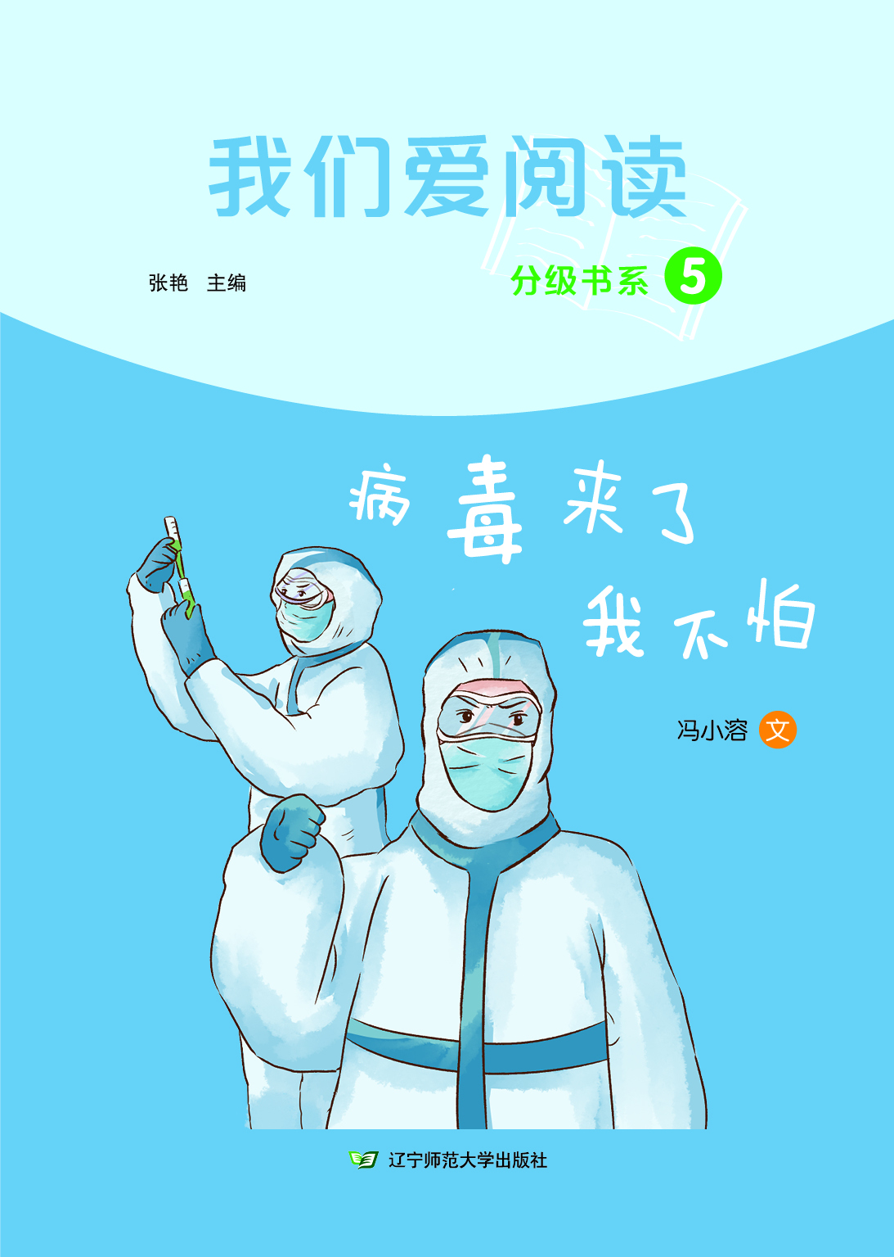


Slide 2
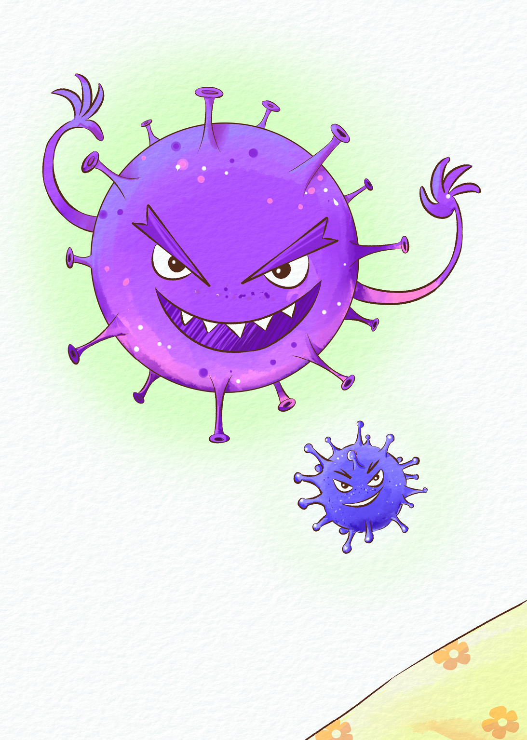
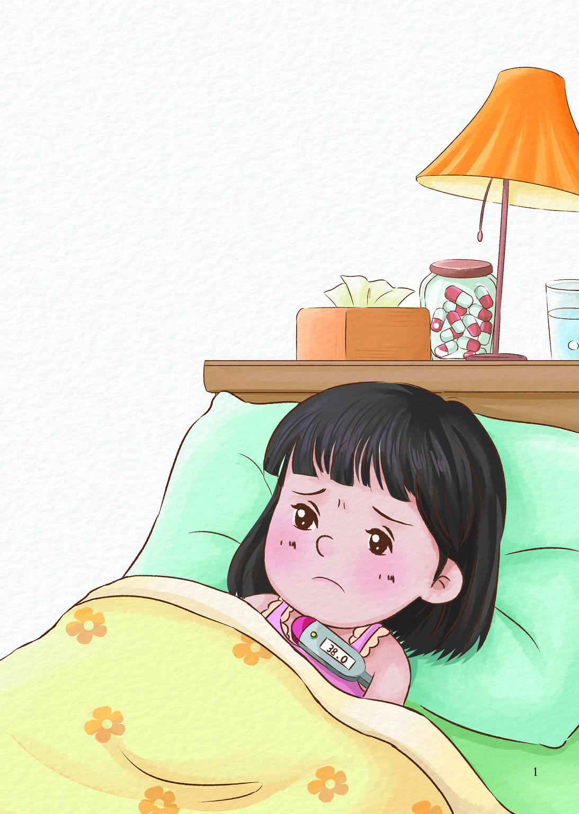
有些病毒会侵入我们的身体，使我们的体温升高。这种现象被大人们称作“发烧”。
我们的健康生活经常会被一些不速之客——“病毒”——打乱。

Slide 3
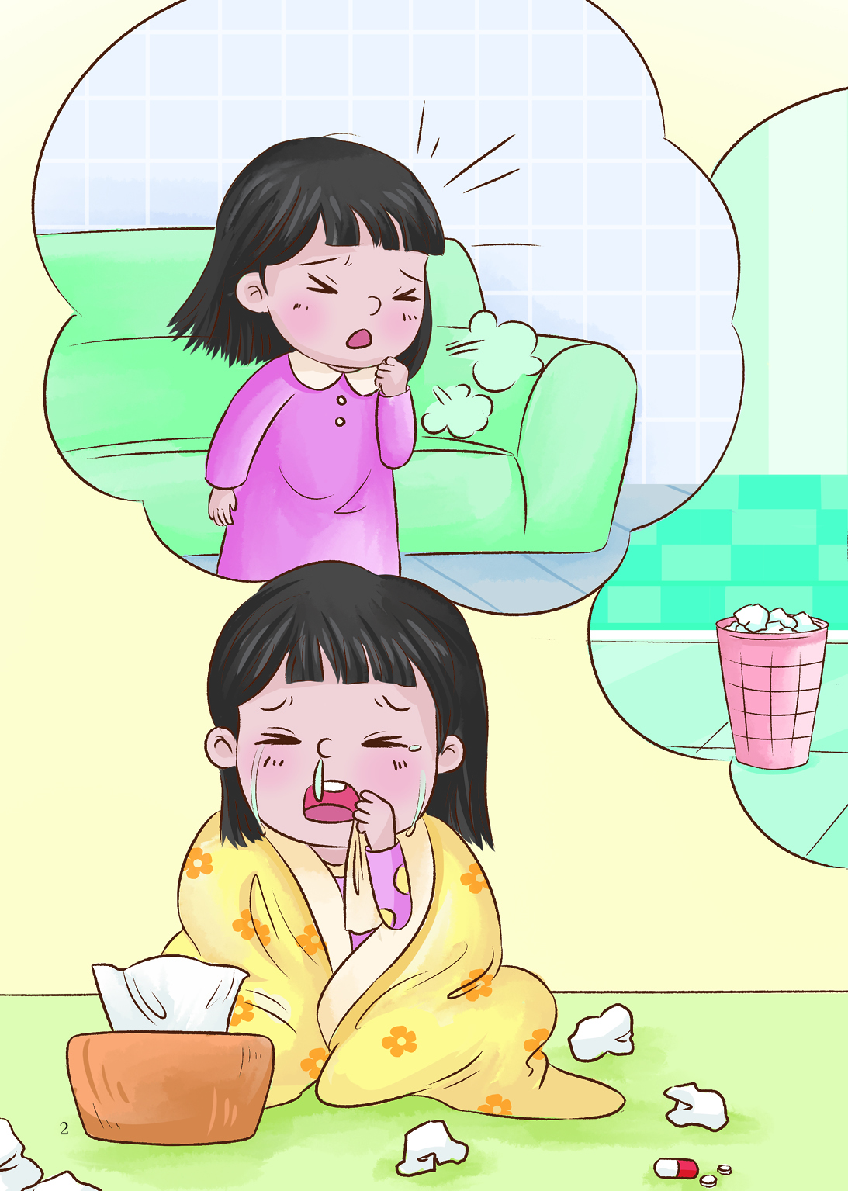
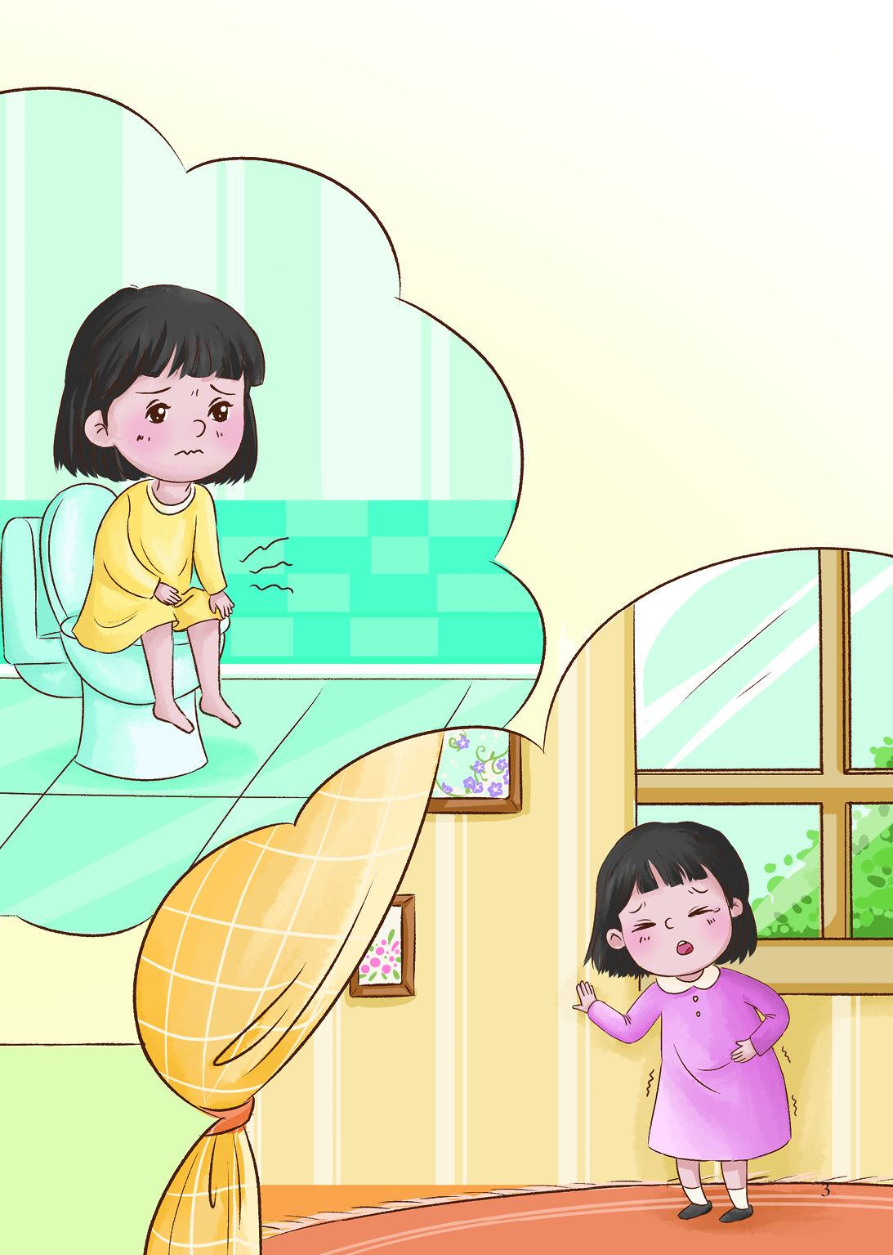
有些病毒会使我们浑身疼痛、流鼻涕、嗓子红肿、咳嗽、腹泻，还会使我们感到浑身没有力气。

Slide 4
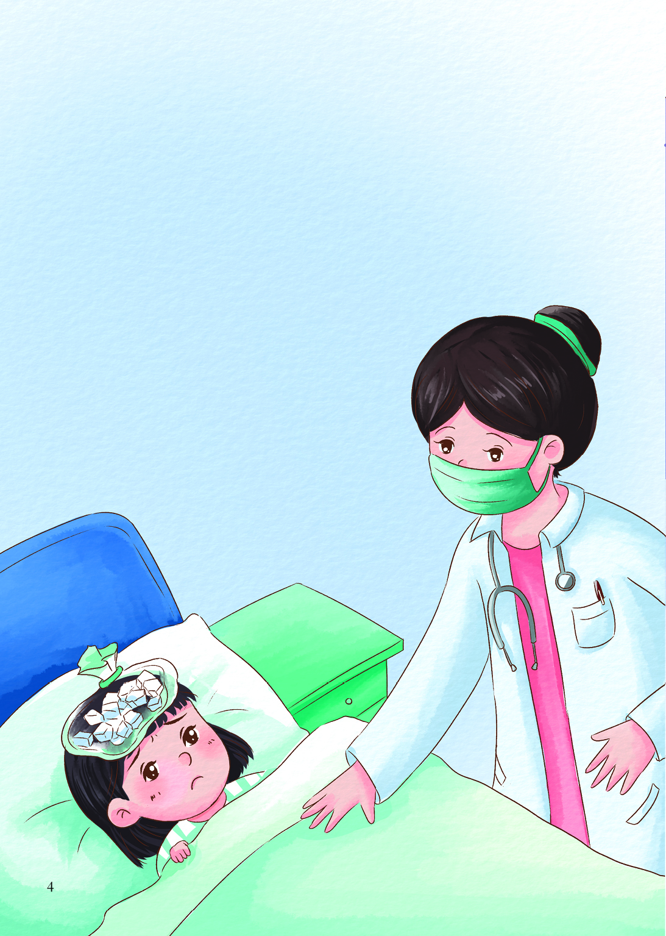
严重的时候，还会引起肺炎，大脑和心脏等身体器官也会受到一定的影响。

Slide 5
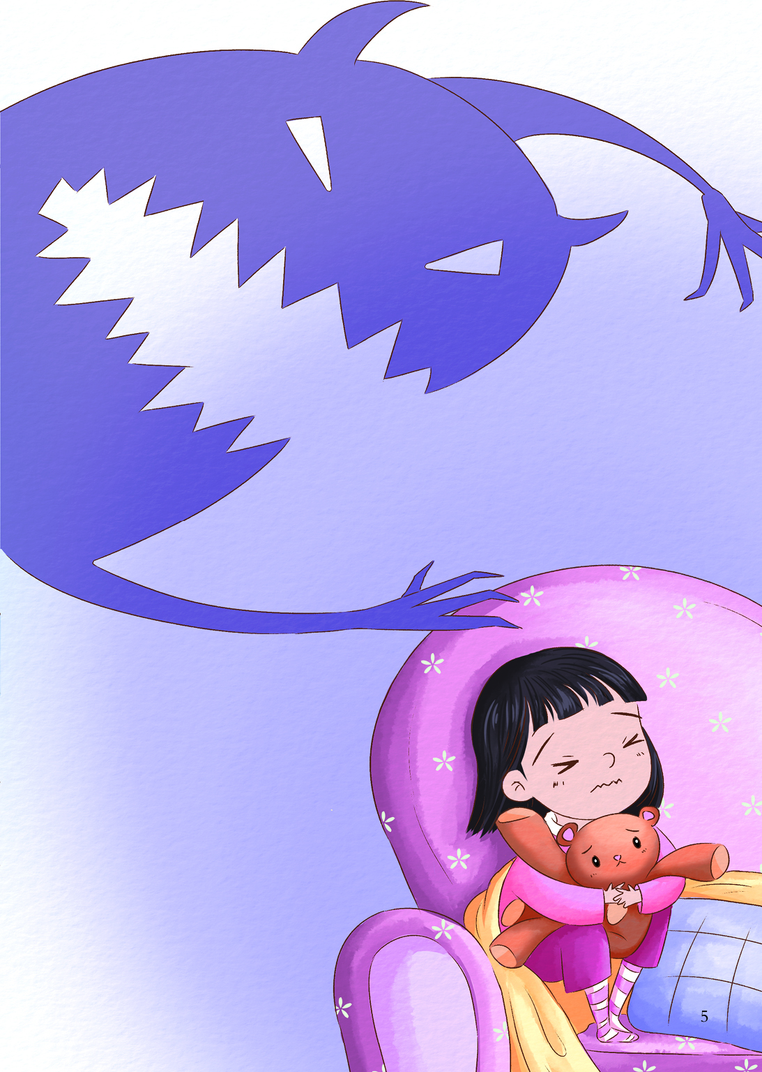
大家是不是觉得病毒特别可怕，像个看不见的大怪兽?

Slide 6
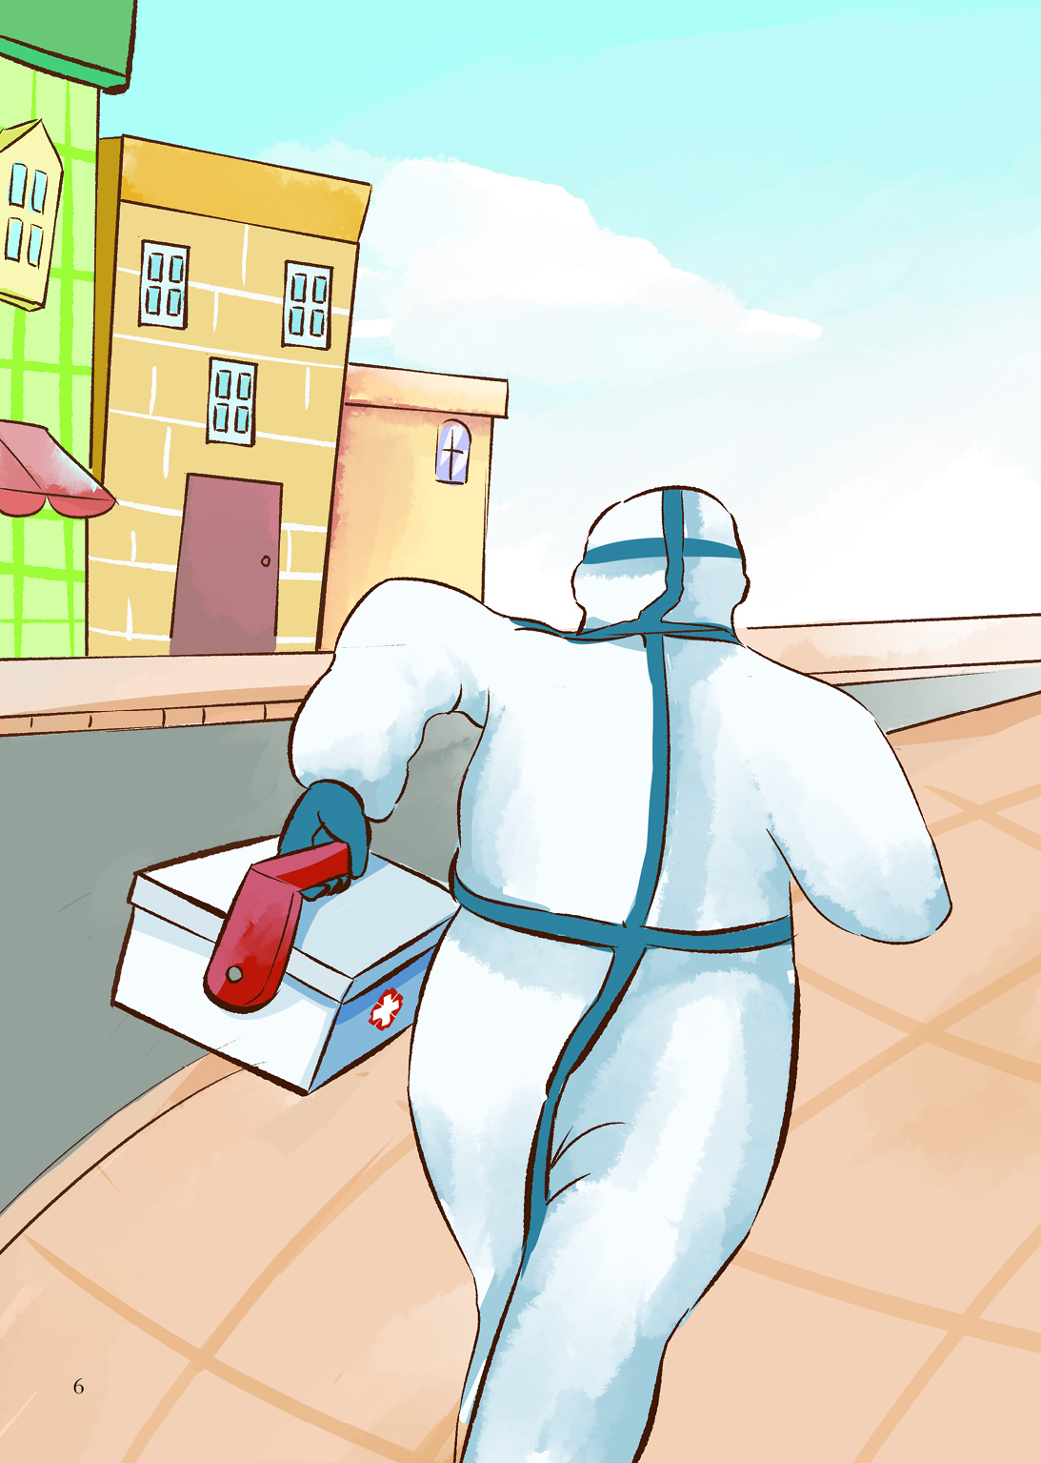
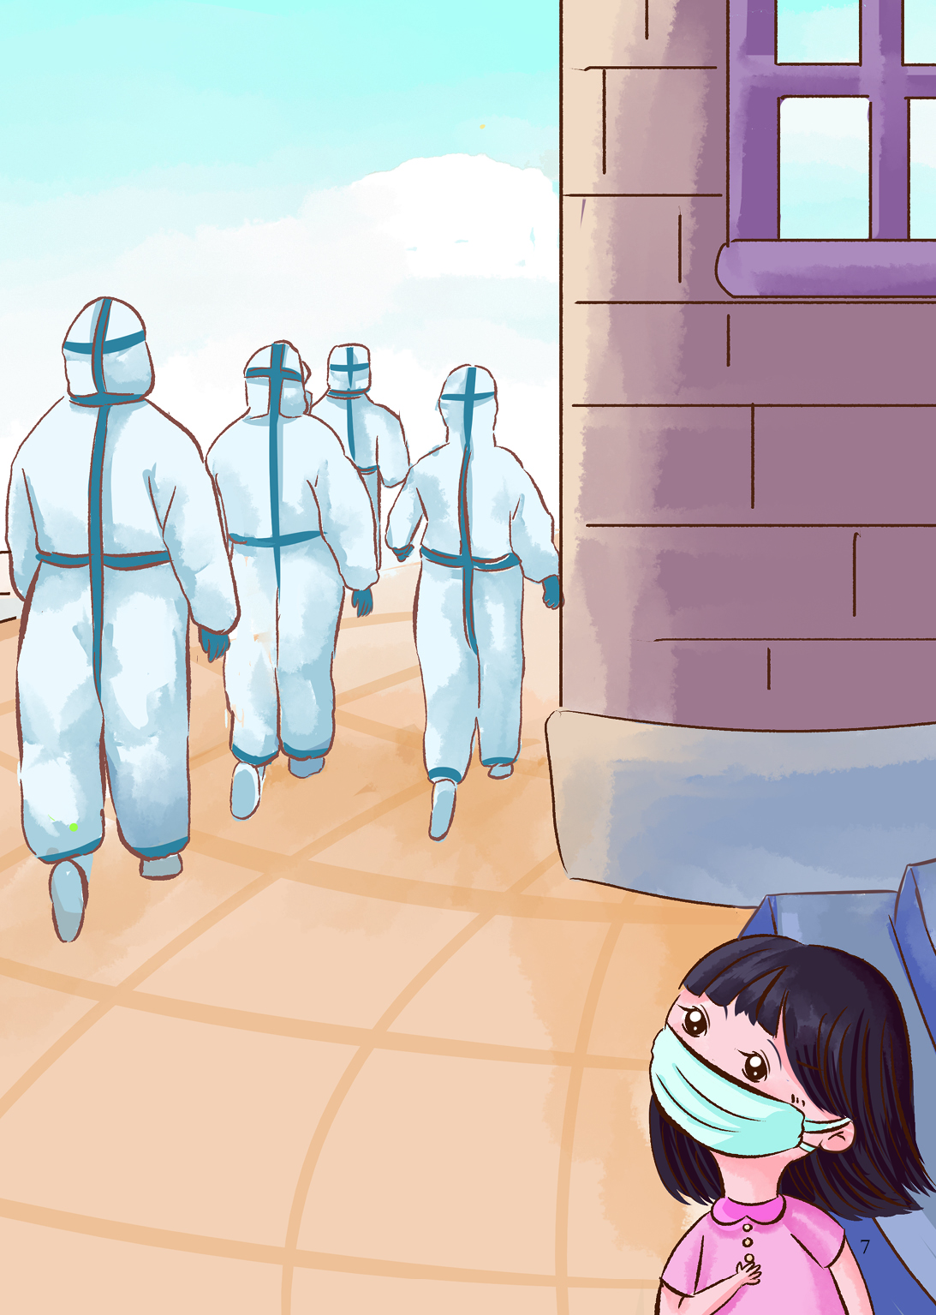
别怕!因为无论遇到多厉害的病毒，都有默默守护我们的英雄——“大白”。他们会用专业的知识、忙碌的身影为我们筑起抵御病毒的坚固城墙。

Slide 7
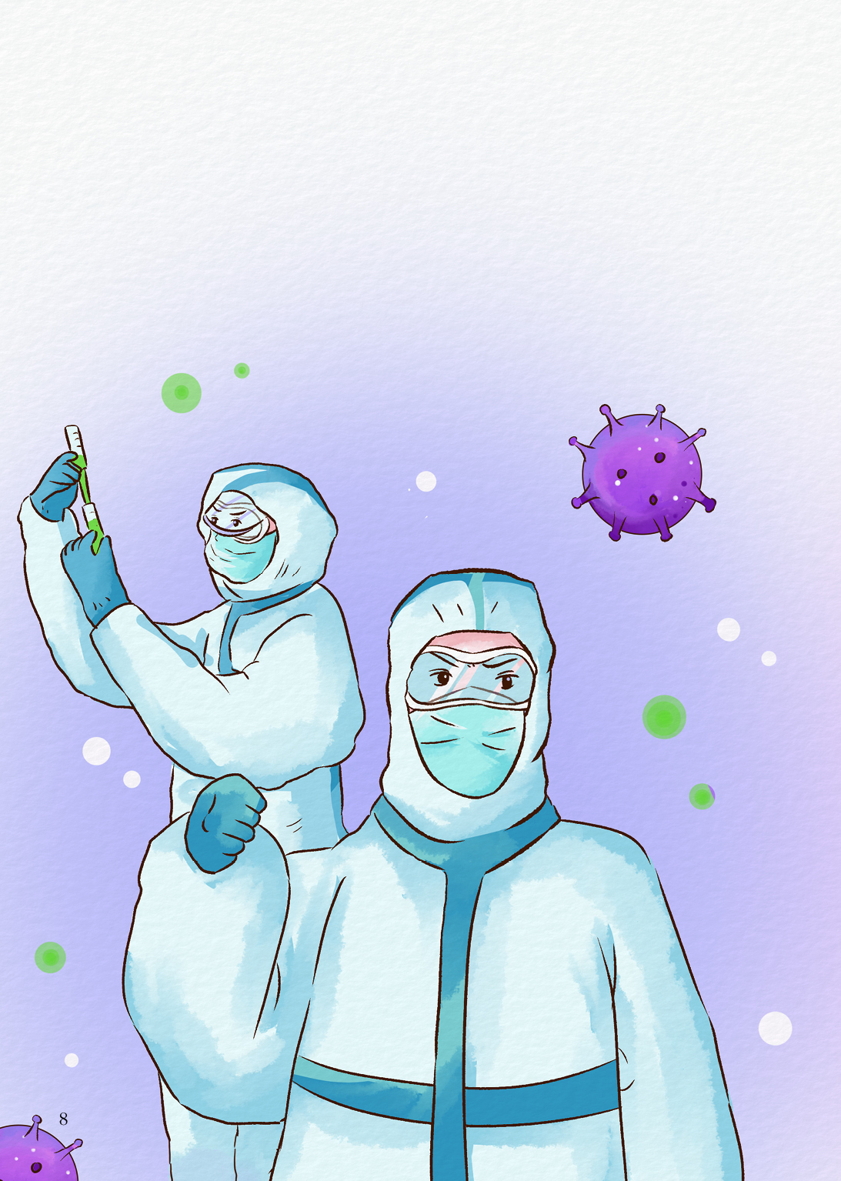
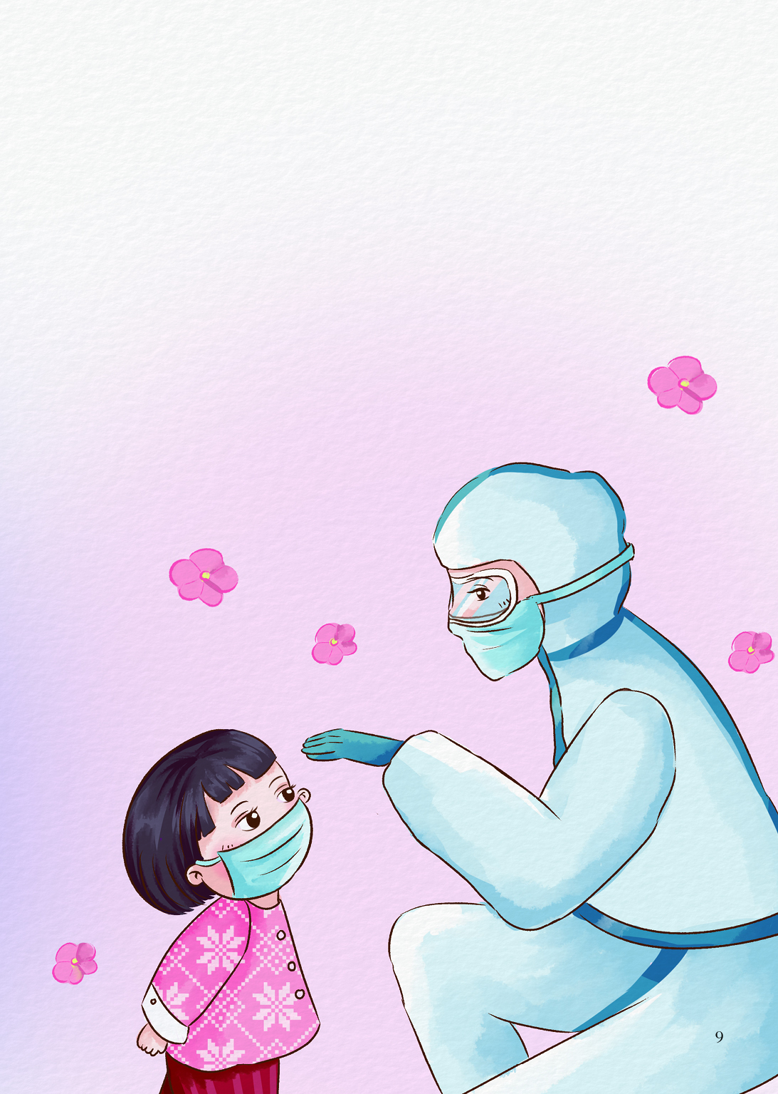
“大白”像妈妈，让我在生病的时候也不会感到害怕。

Slide 8
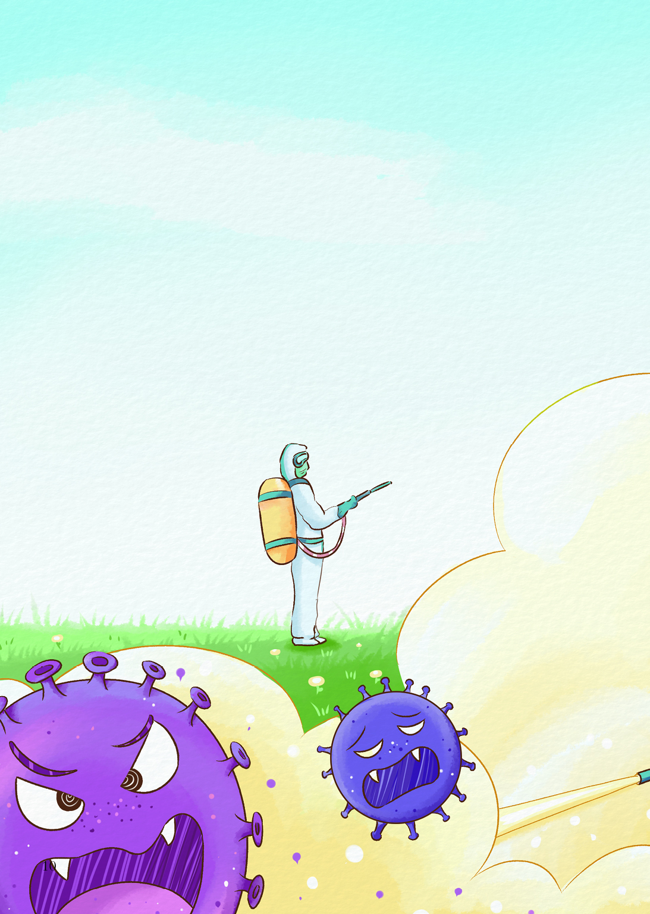
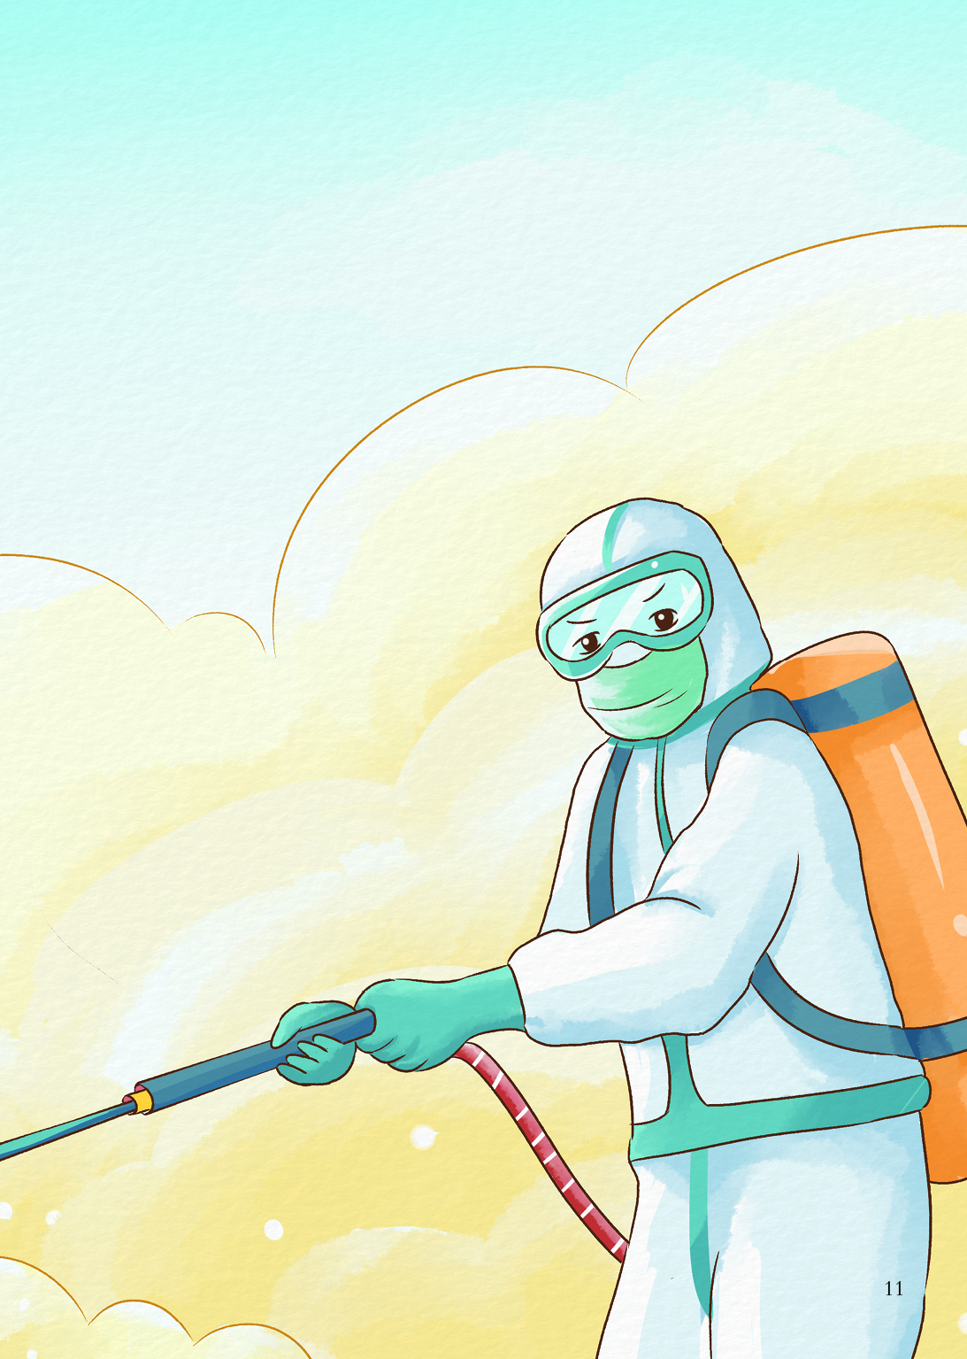
“大白”会帮助我们赶走病毒。

Slide 9
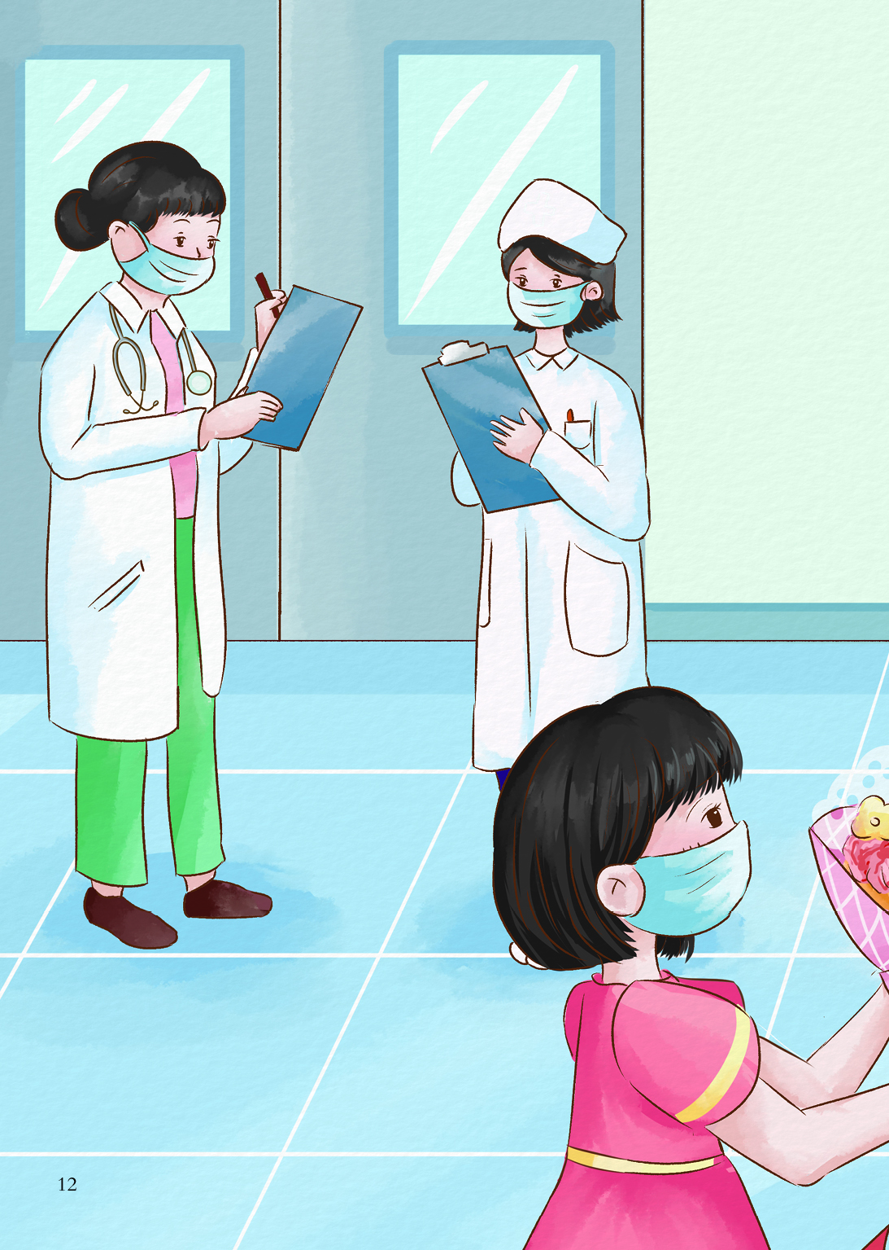
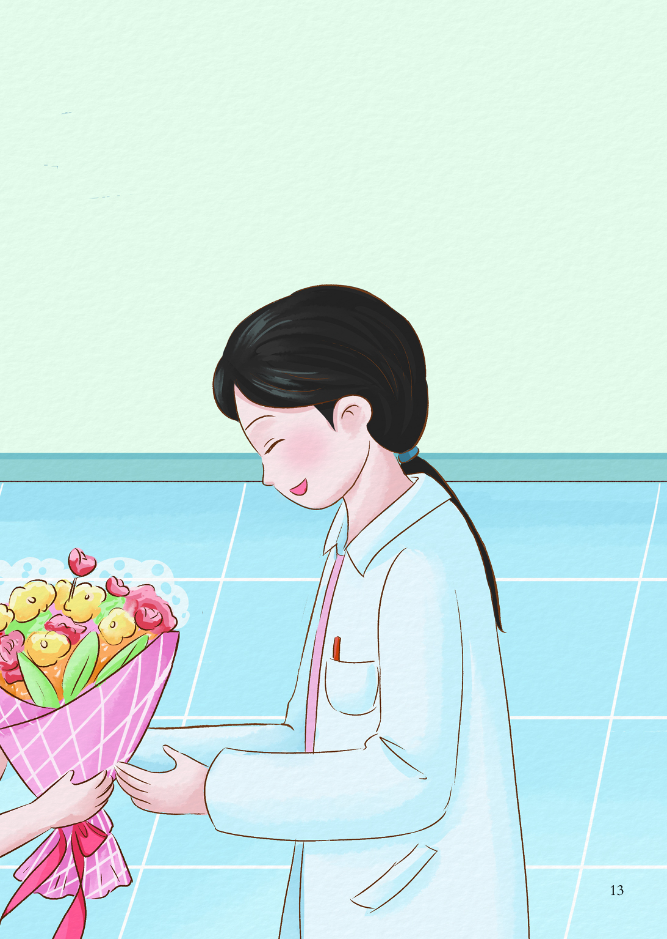
我要感谢“大白”，感谢他们为我们的健康保驾护航。

Slide 10

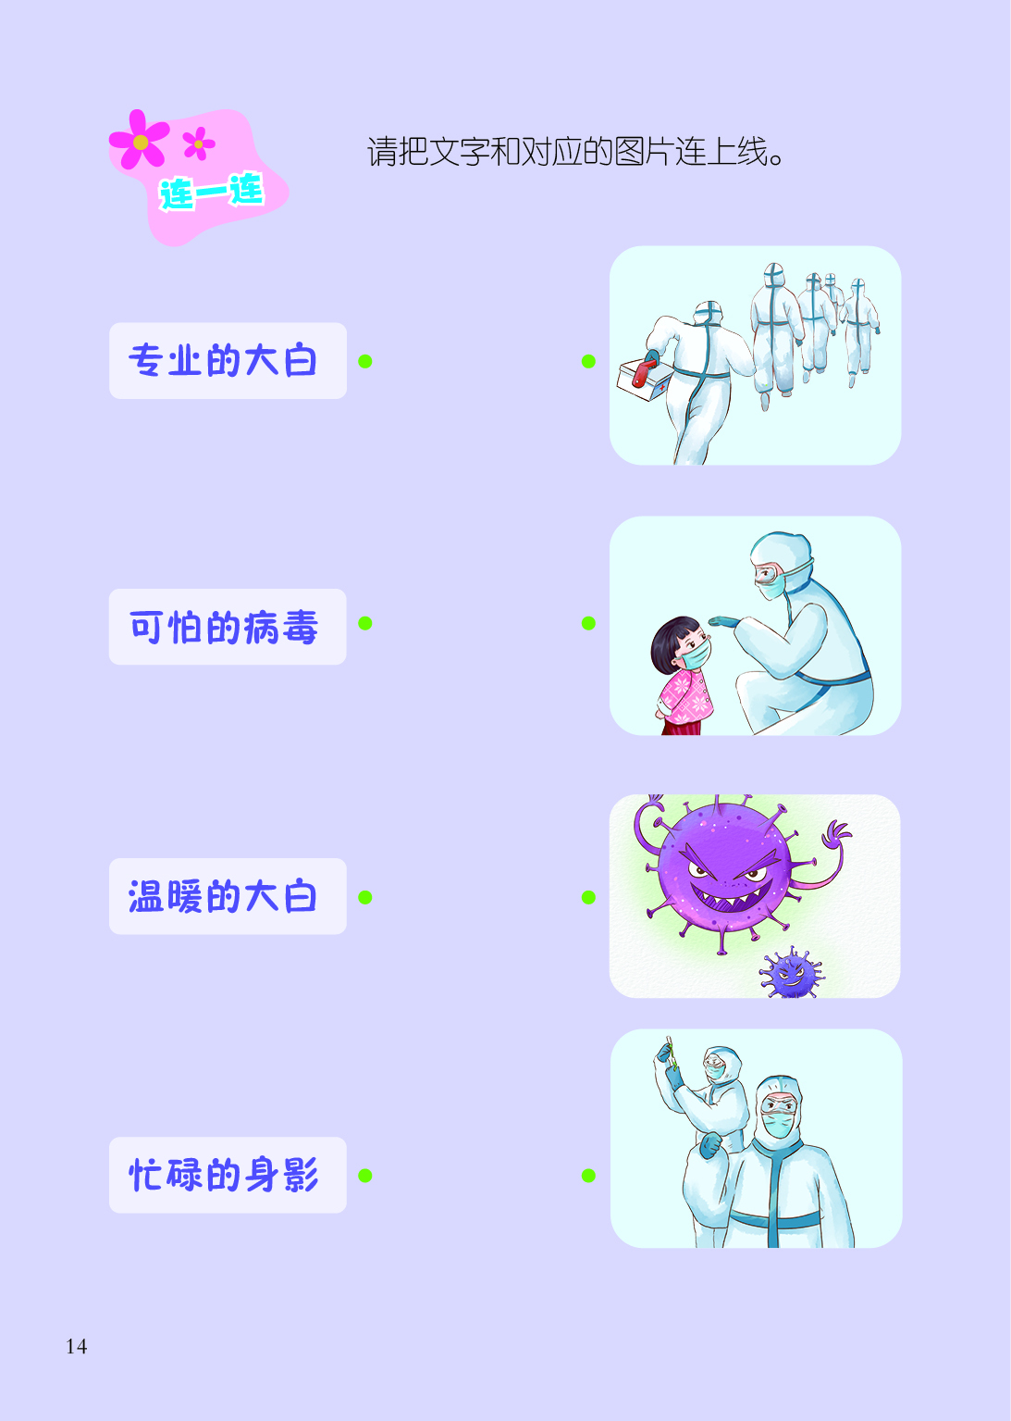

Slide 11

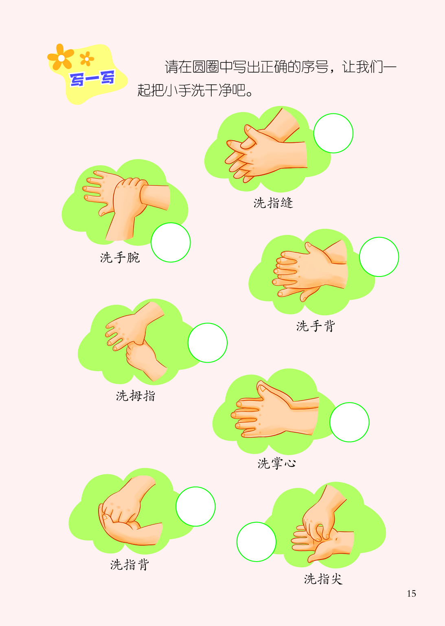
3
7
2
5
1
4
6

Slide 12
